Slide 1

Применение развивающей предметно-пространственной среды «Фиолетовый лес» В. В. Воскобовича для интеллектуально-творческого развития младших дошкольников
Муниципальное дошкольное образовательное автономное учреждение «Детский сад №106 «Анютины глазки» комбинированного вида» г. Орска
Подготовила :
воспитатель ВКК
Овчинникова А. Ю.
2024 г.

Slide 2
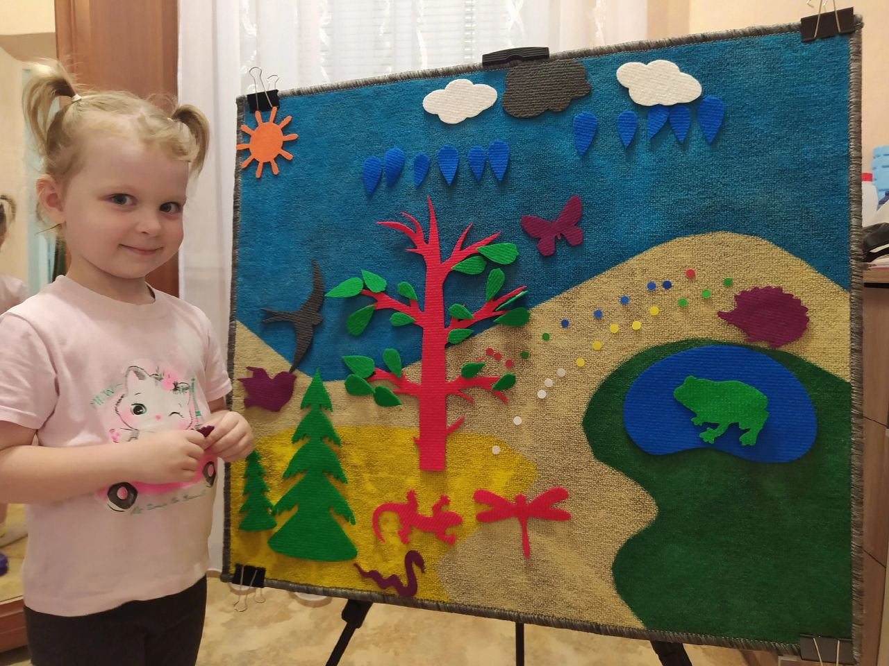
В настоящий момент всё более актуальным становится вопрос грамотной организации и обогащения развивающей предметно-пространственной среды, способствующей всестороннему развитию личности ребёнка, побуждающей его к активности через взаимодействие с окружающим миром в детских видах деятельности.

Slide 3

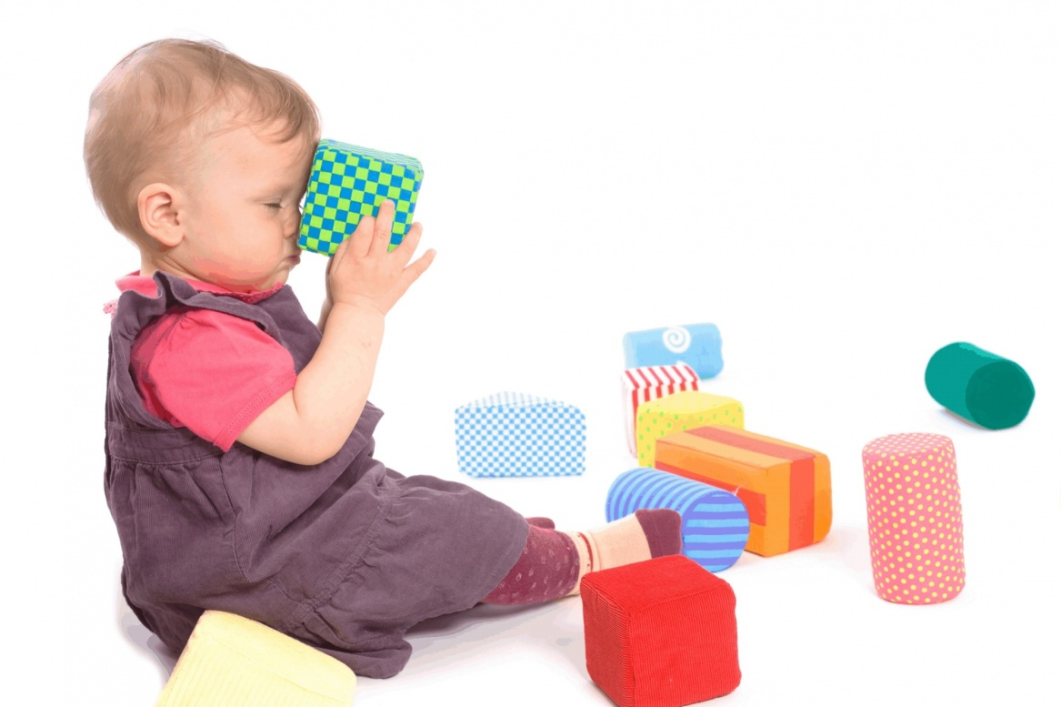
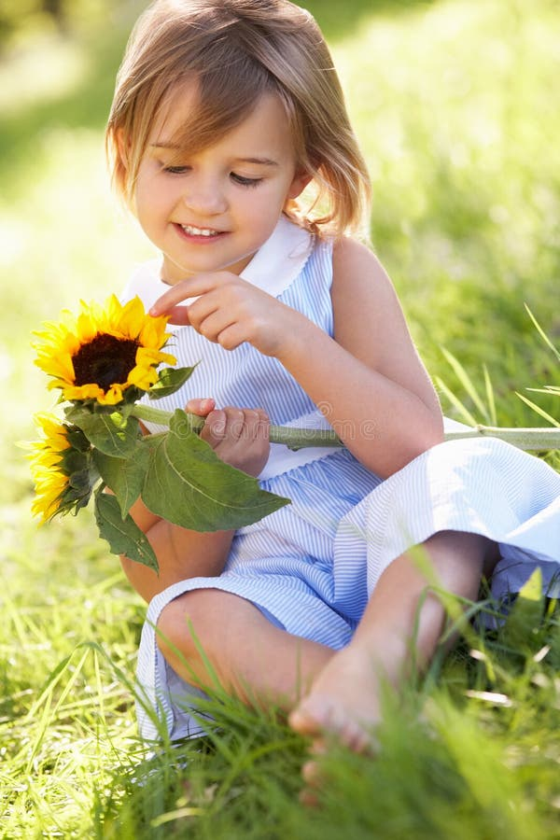
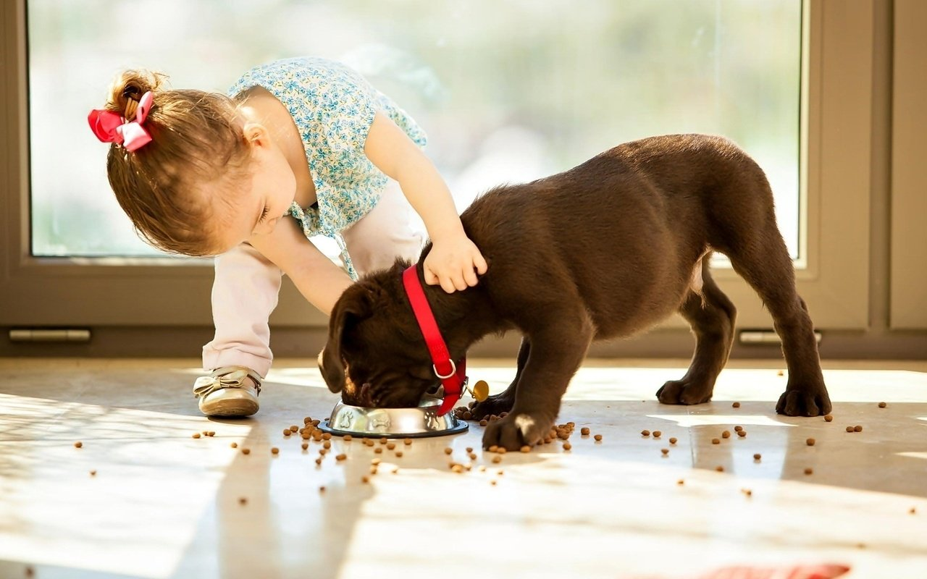

Slide 4
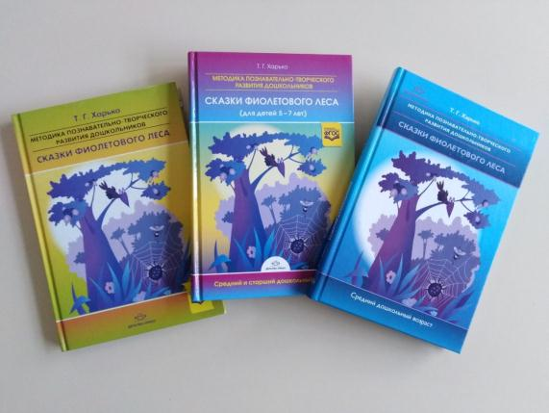
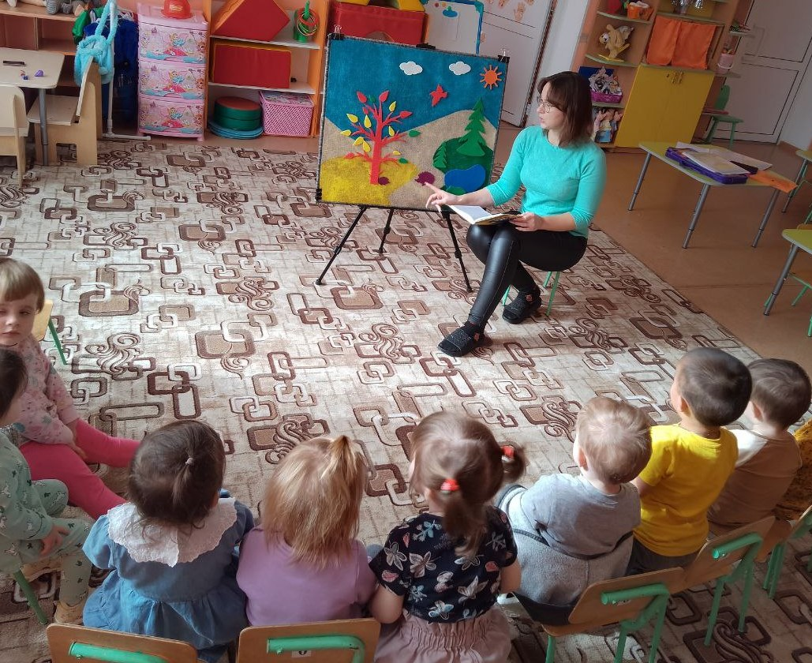
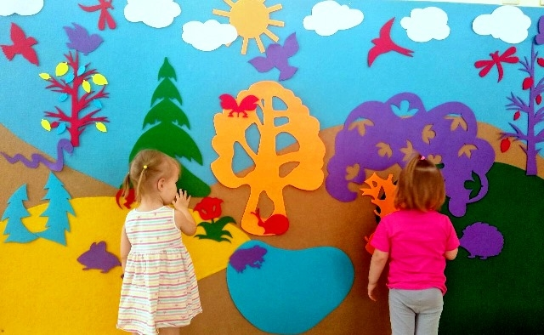
Методика «Сказки Фиолетового леса»

Slide 5
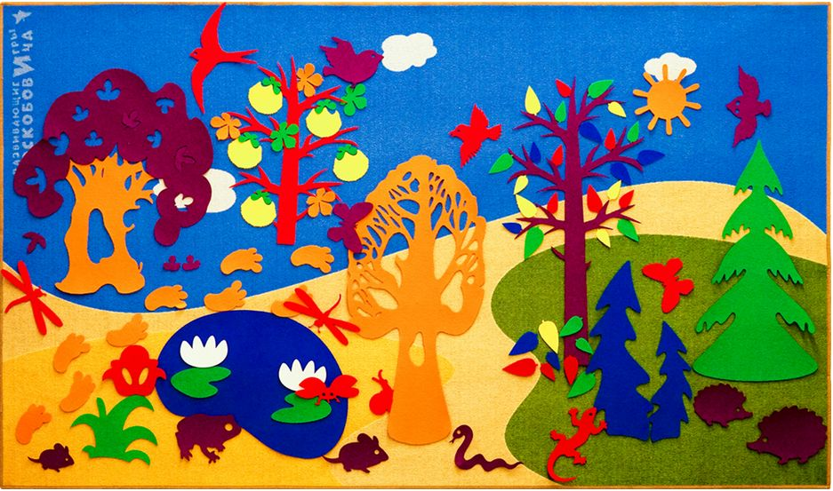

Slide 6
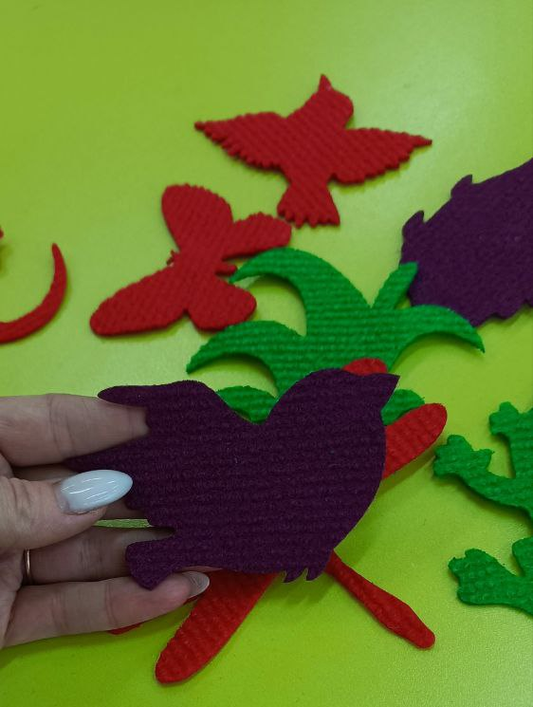
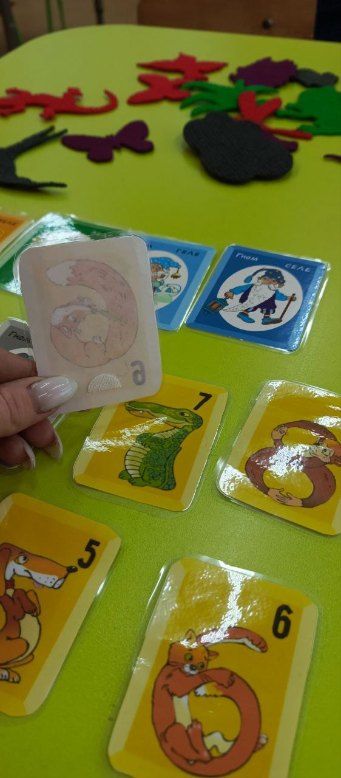
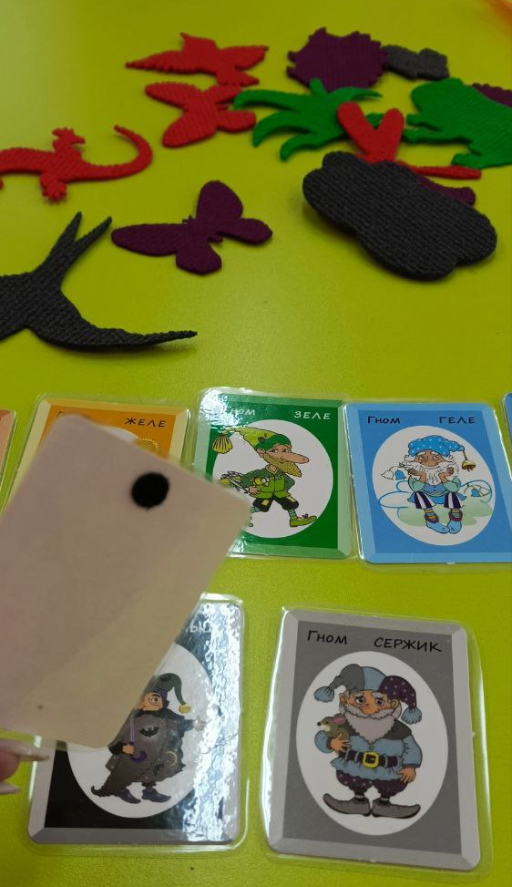
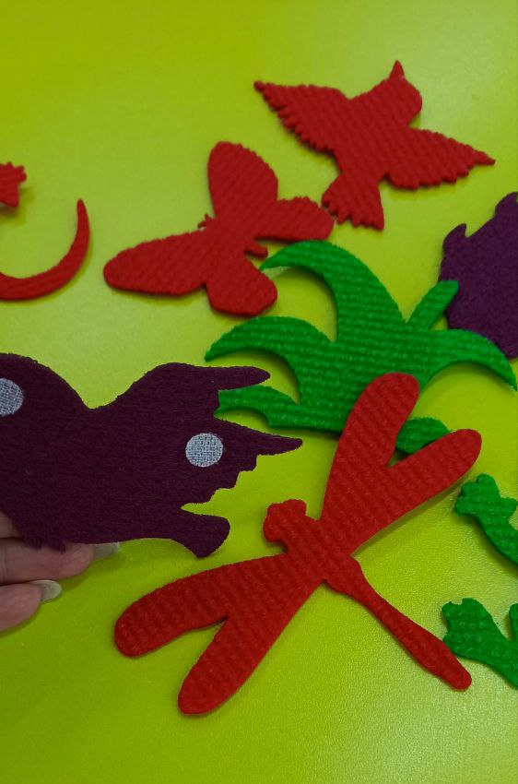
Переносные элементы

Slide 7
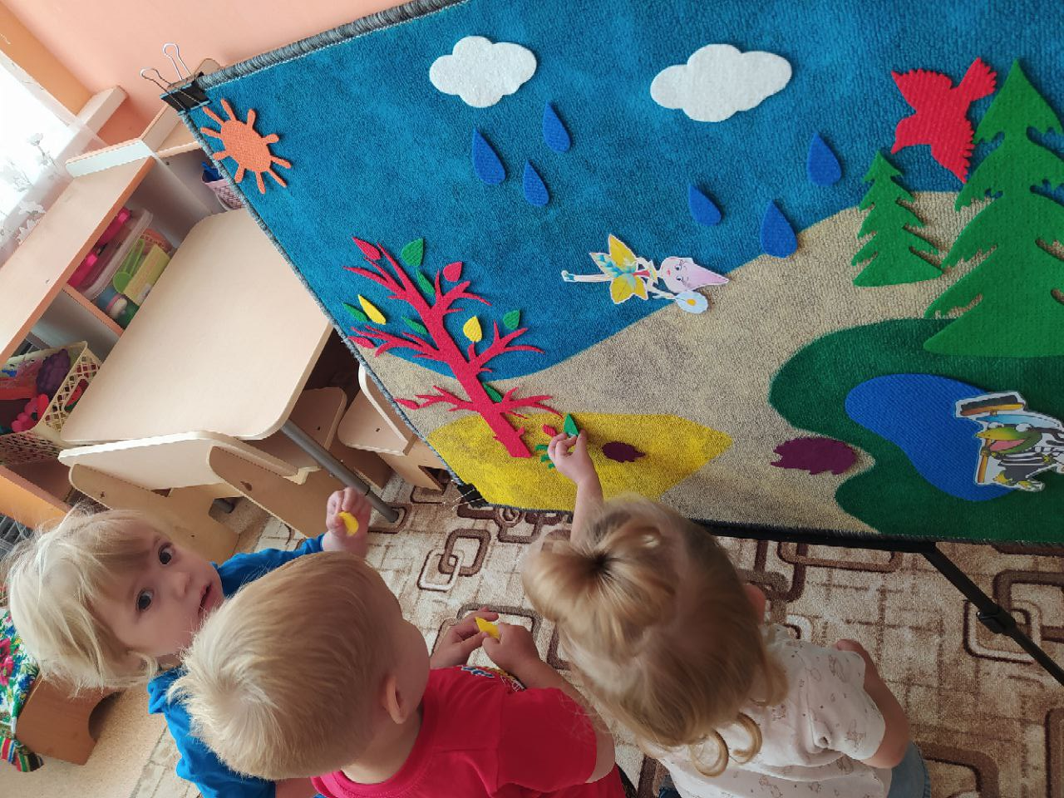
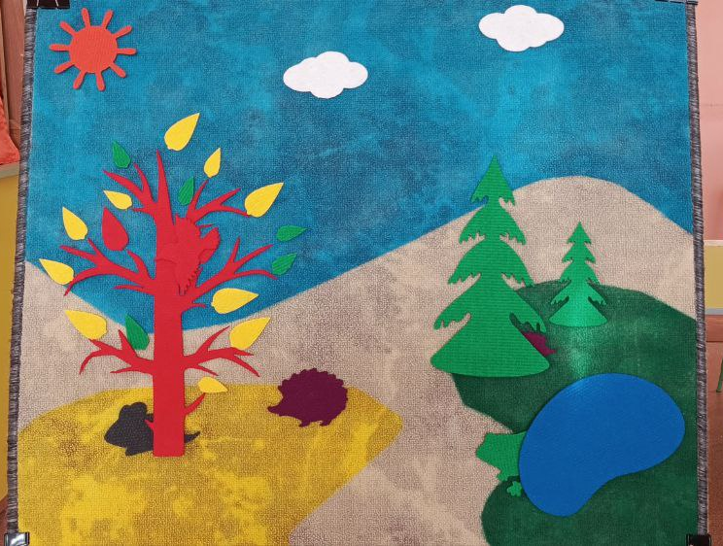
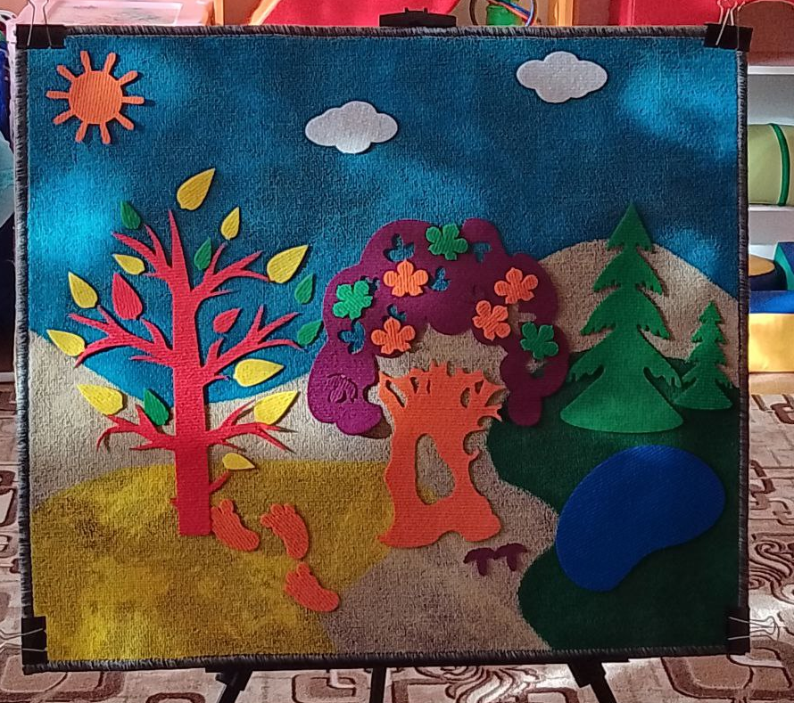
Знакомство с:
Животным миром, с птицами и насекомыми,
деревьями, которые можно украсить разноцветными листочками разного размера,
цветами.

Slide 8
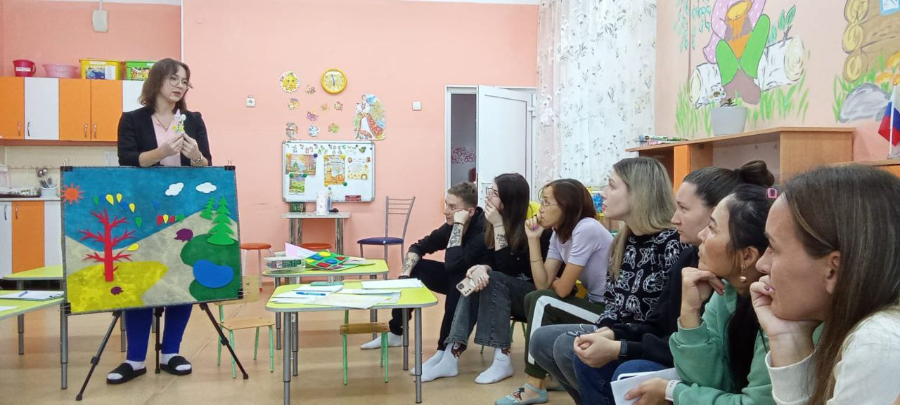
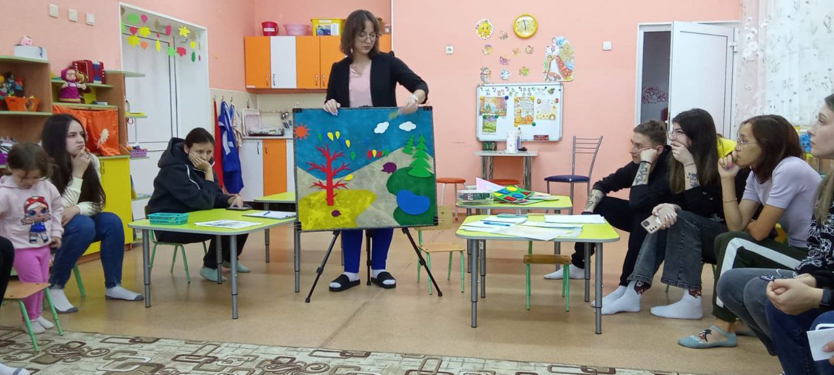
Работа с родителями

Slide 9

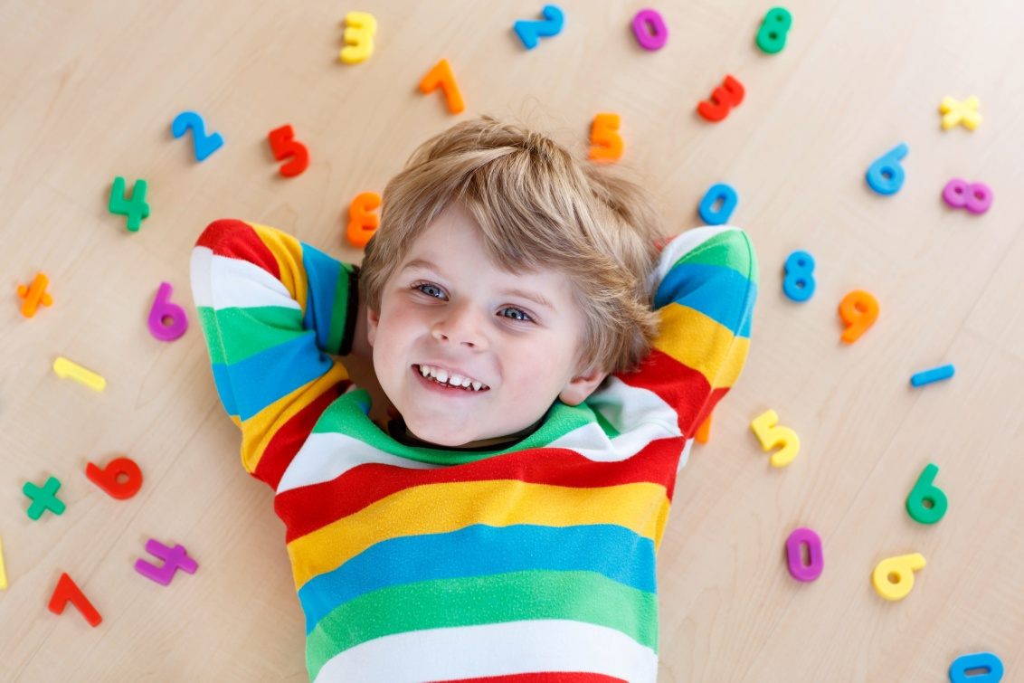
Использование развивающей среды «Фиолетовый лес» В. В. Воскобовича решает следующие задачи:
Развитие познавательного интереса
Развитие наблюдательности
Развитие воображения
Развитие эмоционально-образного и логического начала
Формирование базисных представлений
Развитие мелкой моторики и всех психических процессов
Обеспечение эмоциональной релаксации, снятие эмоционального напряжения

Slide 10
Методика «Сказки Фиолетового леса» решает следующие задачи:
Стимулировать желание и готовность познавать свойства, отношения через сенсомоторные действия с предметами
Совершенствовать процессы анализа, сравнения, синтеза, воображения, памяти
Способствовать накоплению опыта через практическую деятельность
Поощрять проявление самостоятельности, инициативности в игровой и творческой видах деятельности
Развивать гибкость мышления, видеть противоположные свойства в предметах и явлениях
Создавать условия для становления коммуникативной культуры.

Slide 11
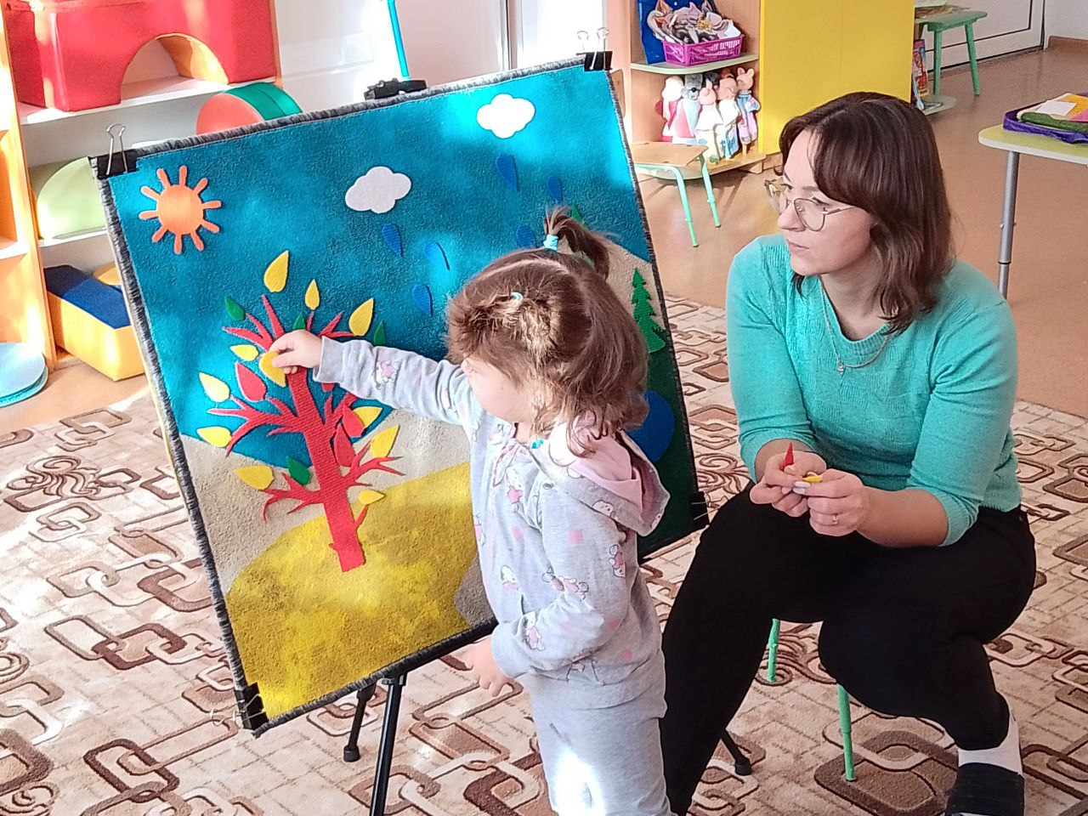
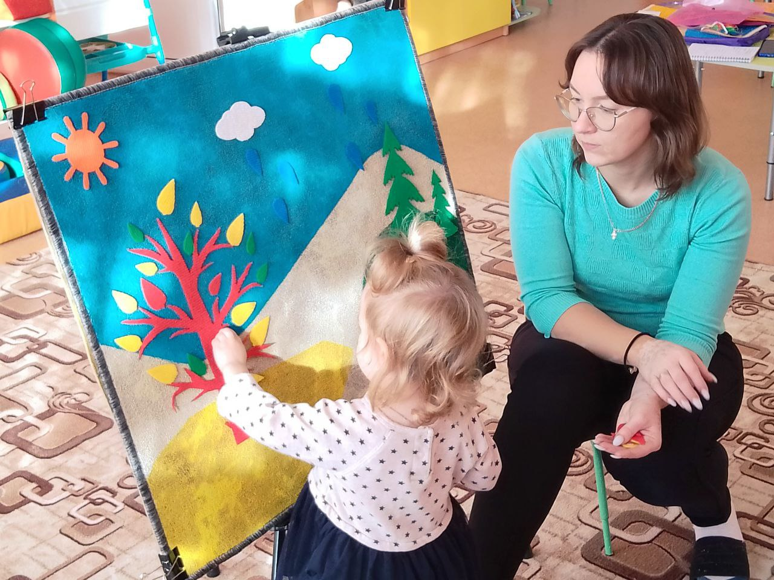
Утренний круг

Slide 12
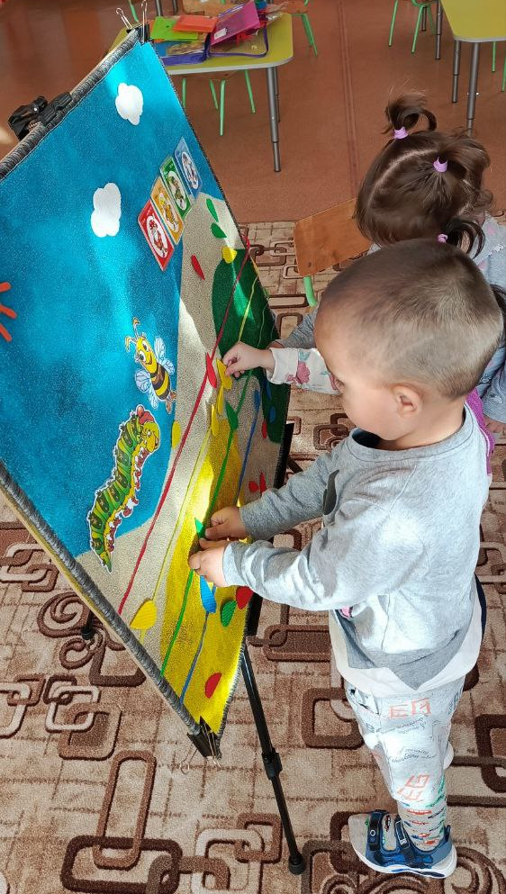
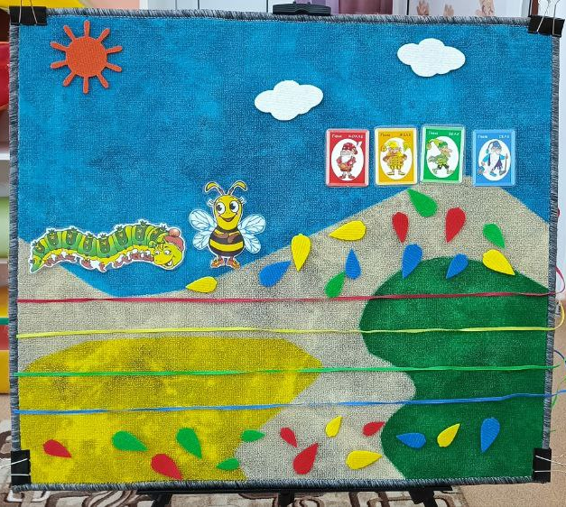
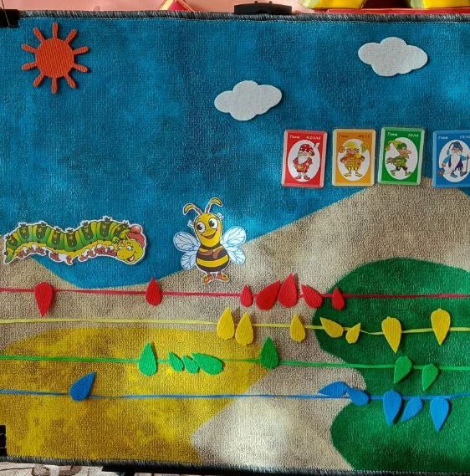
Познавательное развитие

Slide 13
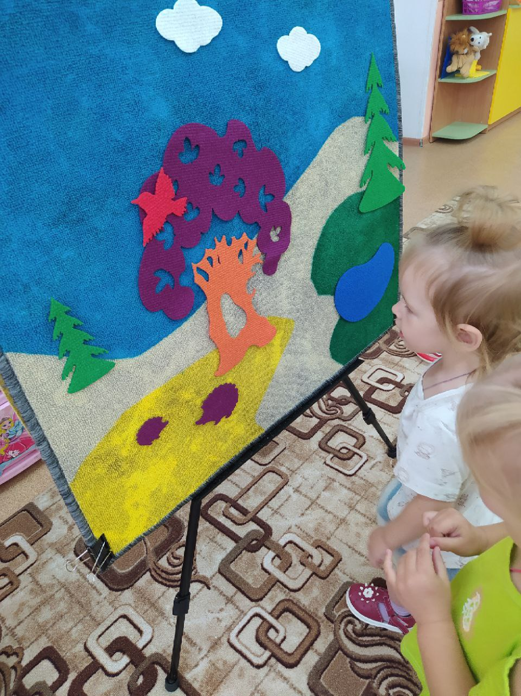
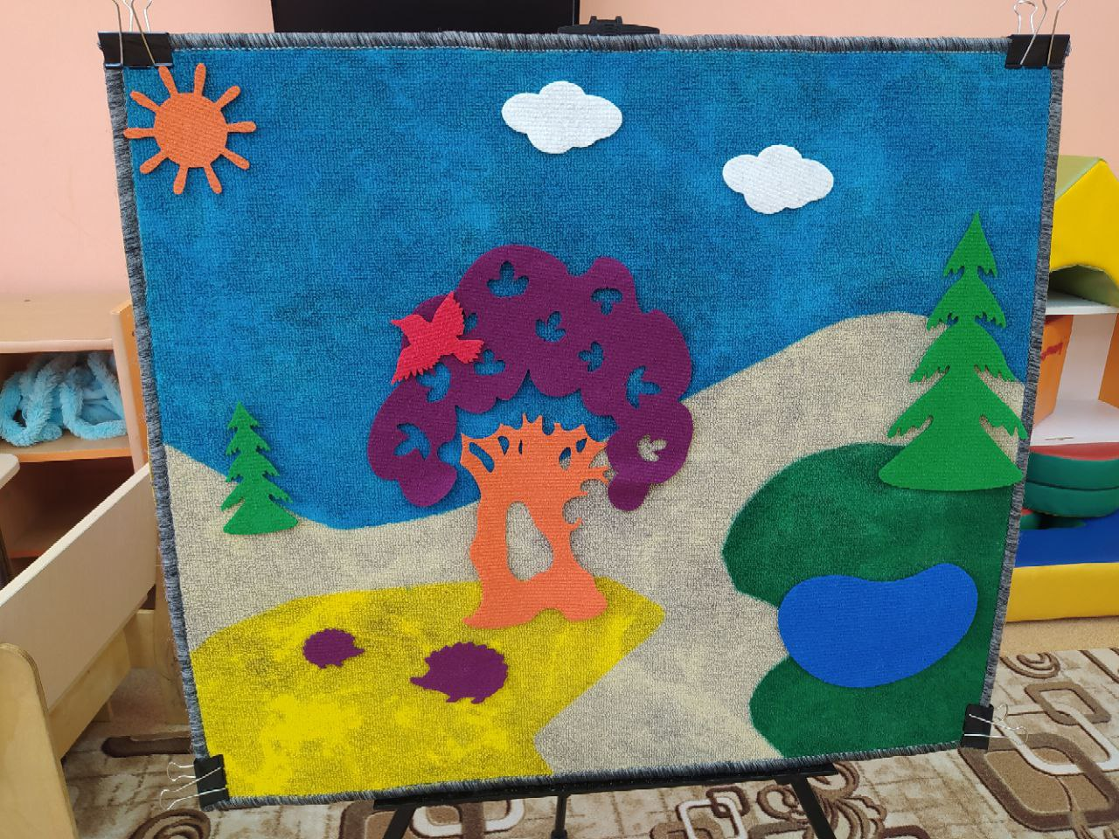
Речевое развитие

Slide 14
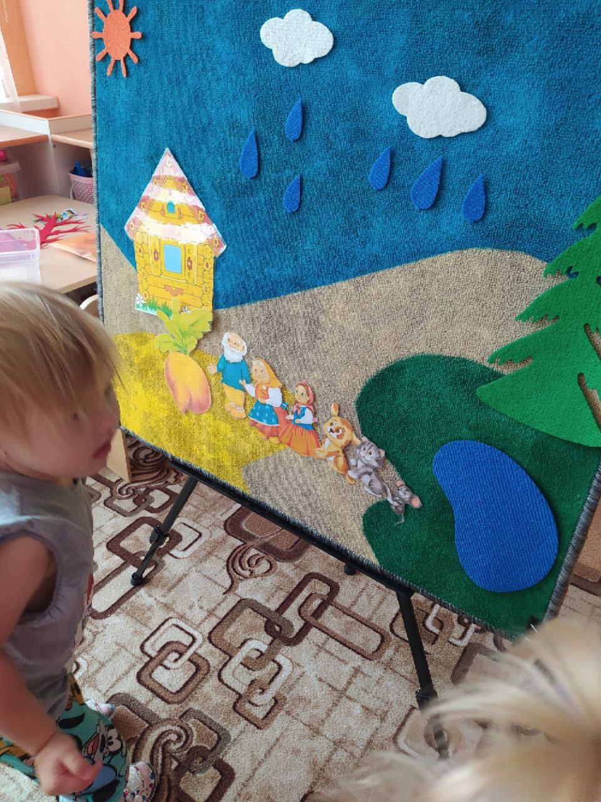
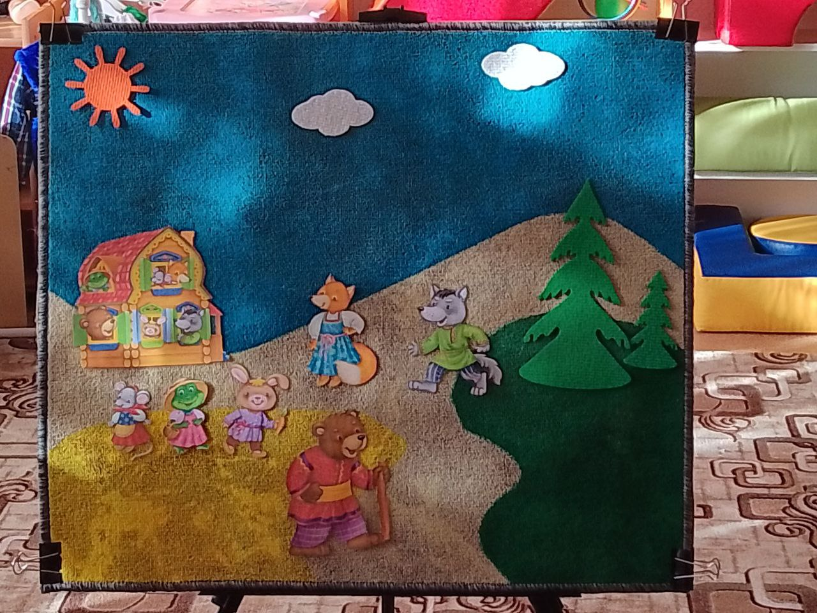
Театрализованная деятельность

Slide 15
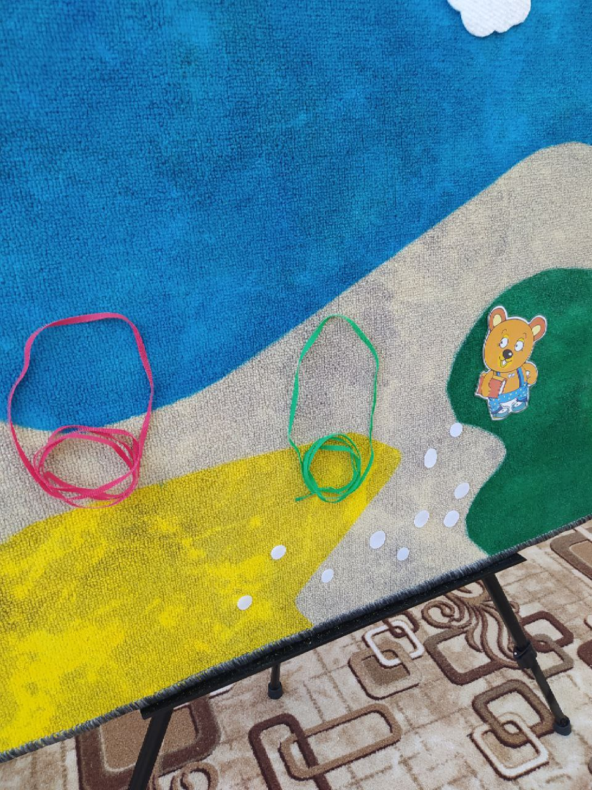
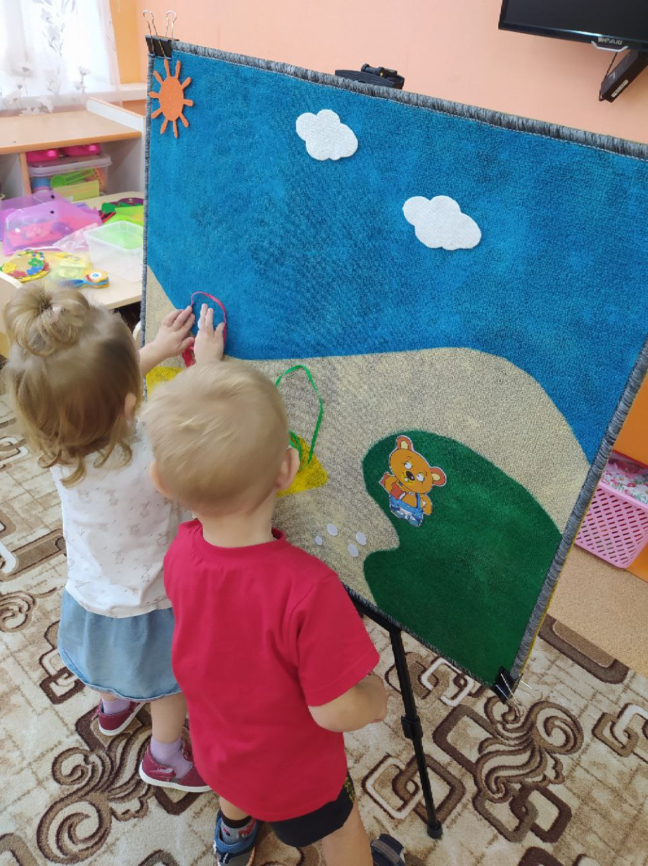
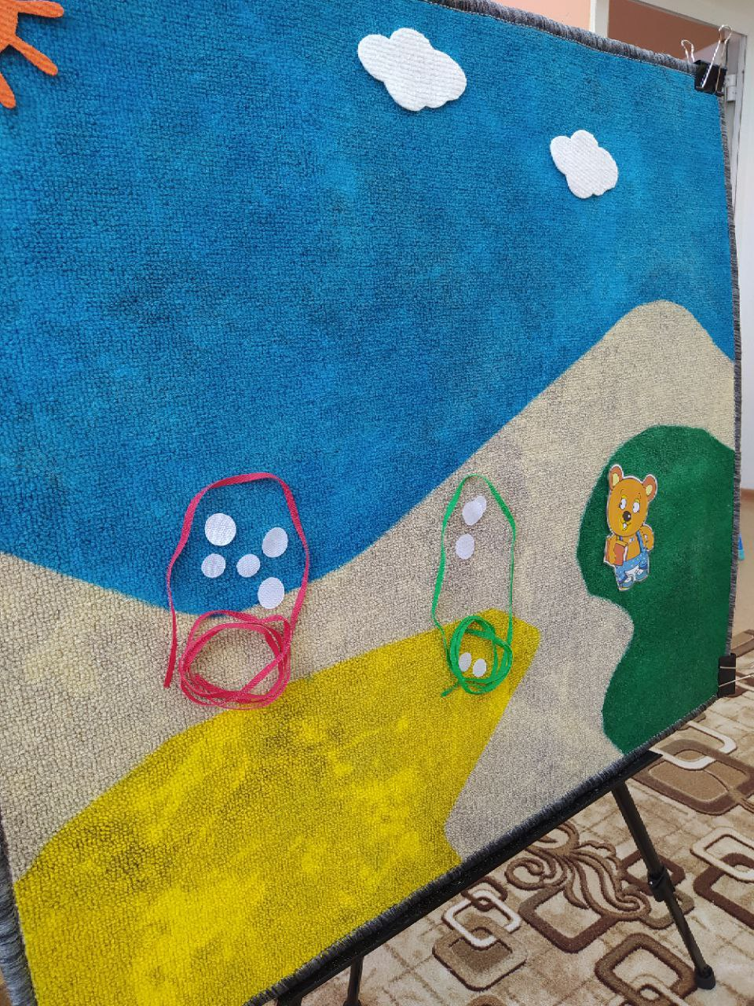
Социально-коммуникативное развитие

Slide 16
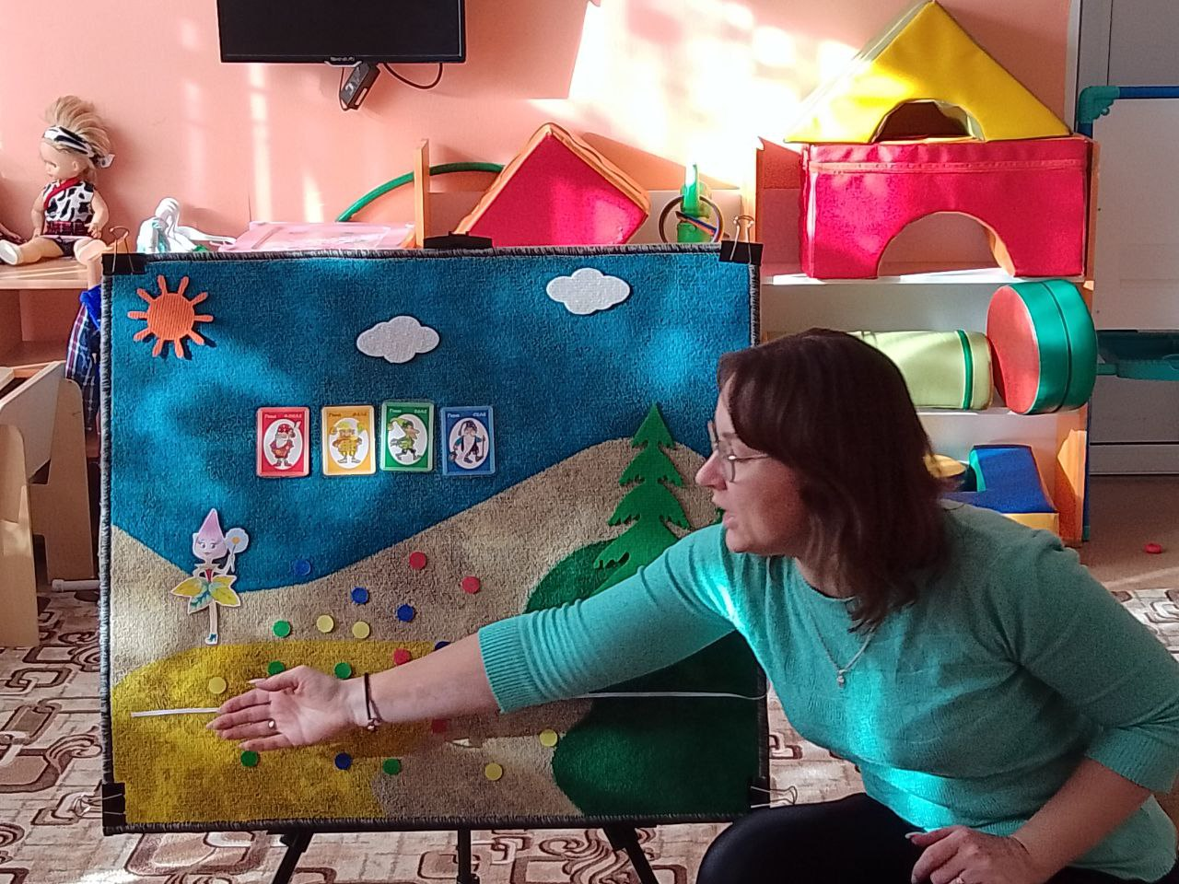
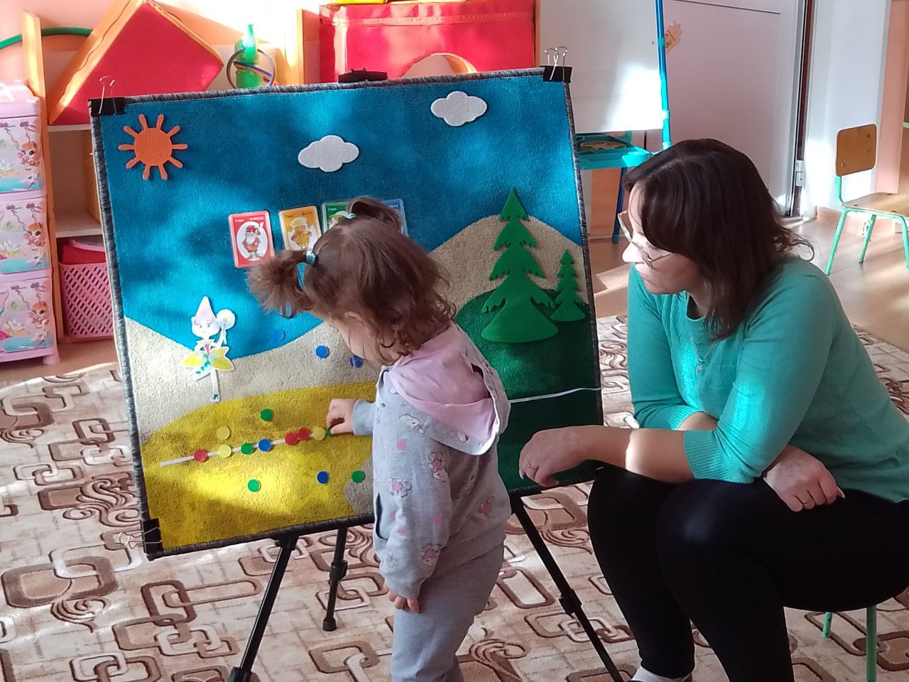
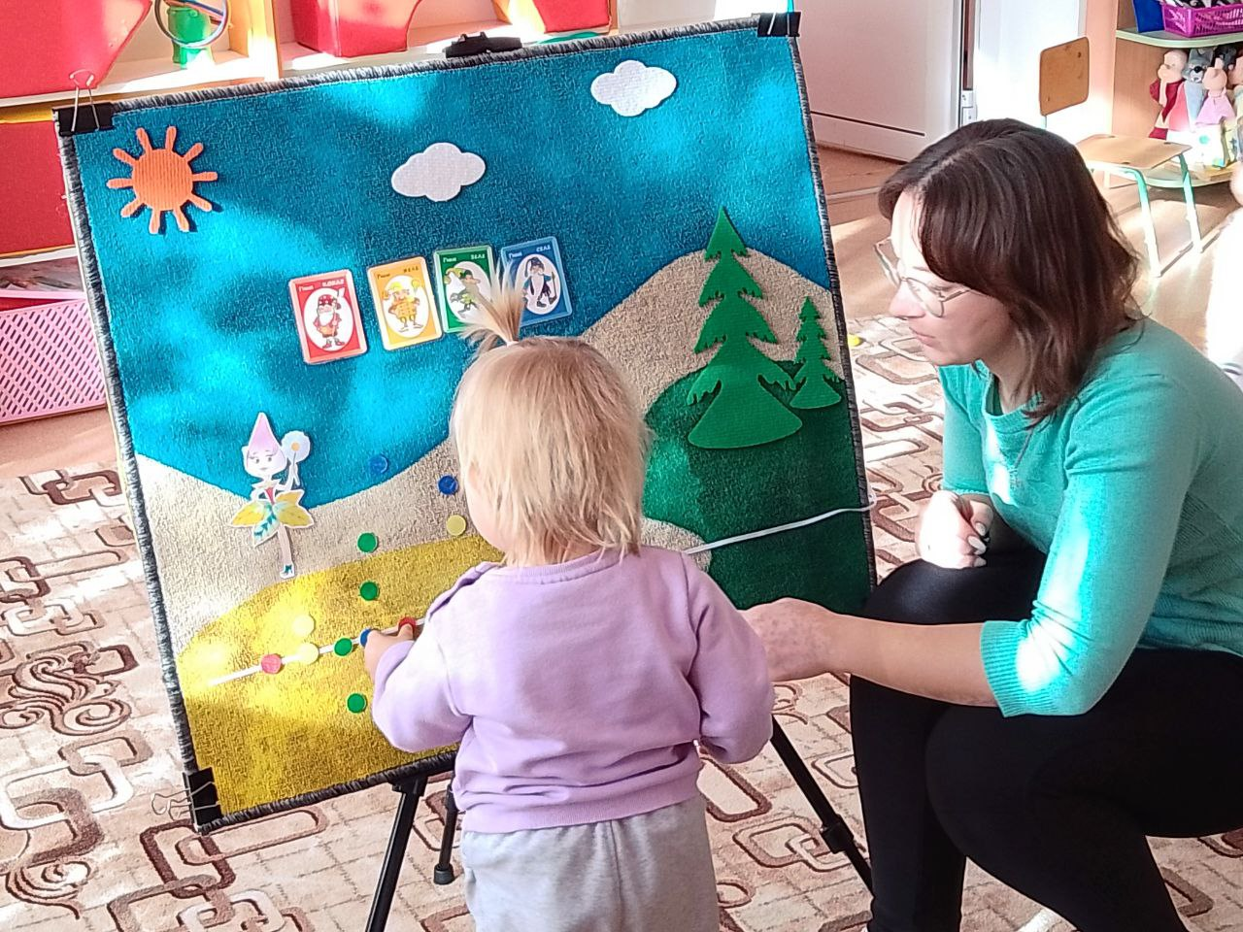
Художественно-эстетическое развитие

Slide 17
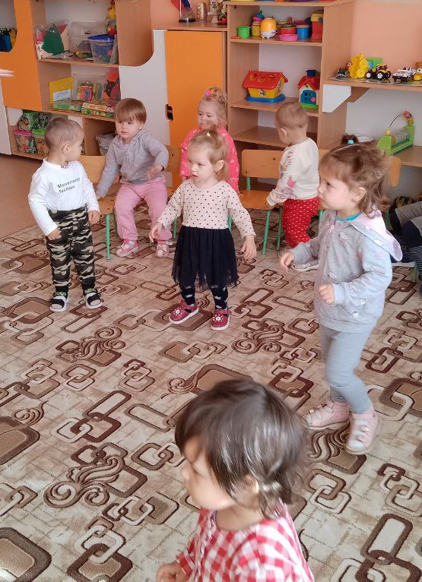
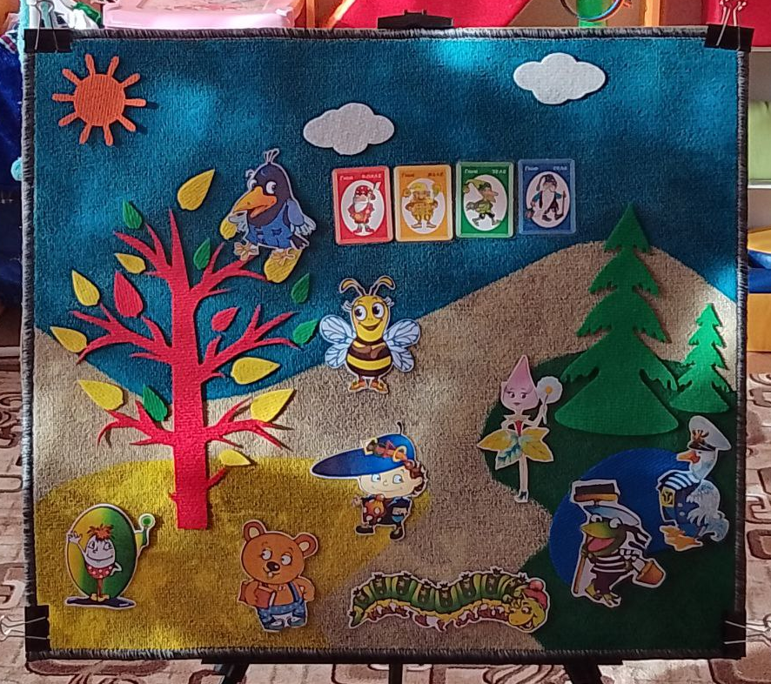
Физическое развитие

Slide 18


Вывод:
Использование РППС «Фиолетовый лес» В.В Воскобовича расширяет педагогические возможности и создает оптимальные условия для интелектуального развития ребенка в процессе деятельностного освоения им социокультурного опыта, в активной игровой форме совместной творческой деятельности со взрослыми и сверстниками.

Slide 19
